Slide 1
Axiom AI 상담 자료
인터넷이 차단된 보안망 안에서, 작은 AI로 코드를 안전하게 고치는 기술
2026. 07 | VSCode 확장 axiom-ai

Slide 2
01
오늘 드릴 말씀은 세 가지입니다
무엇을 만들었나(AI 코드 어시스턴트)
은행·공공기관처럼 인터넷이 막힌 곳에서 쓰는 AI 코딩 도우미 — 실제로 완성되어 돌아갑니다
1
무엇이 새로운가
AI에게 일을 통째로 맡기지 않고 프로그램(Axiom)이 관리·감독하는 방식 — 새롭다고 생각하는 지점 5가지
2
무엇을 여쭙고 싶은가
이 방식이 특허가 될 수 있는지, 된다면 어떤 범위로 출원하는 것이 좋은지
3
Axiom AI 특허 상담 자료 · 2

Slide 3
02
저희가 만든 것 — Axiom AI
코드 편집기(VSCode) 안에서, 채팅으로 일을 시키는 AI 도우미입니다
채팅으로 말하면, 코드를 대신 고쳐 줍니다
예: "직원 목록 화면에 검색 버튼 하나 추가해줘" → 파일에서 고칠 곳을 찾아 코드를 수정하고, 결과를 검사한 뒤 반영합니다
개발자
채팅으로 지시
→
Axiom AI (본 발명)
관리·감독 — 위치 결정 · 매뉴얼 제공 · 검수
→
사내 작은 AI
코드 조각만 작성
현재 상태 전 기능 실제 구현 완료 — 자동 테스트 220건 이상, 사내 AI 모델로 동작 검증
Axiom AI 특허 상담 자료 · 3

Slide 4
03
사용환경(폐쇄망), 흔한 AI 도구와는 처한 환경이 다릅니다
금융·공공기관의 "폐쇄망"이라는 특수한 조건에서 출발했습니다
인터넷이 차단되어 있습니다
보안 규정상 외부 연결이 막힌 "폐쇄망" — ChatGPT · Copilot 같은 외부 AI는 아예 사용할 수 없습니다
1
쓸 수 있는 것은 사내의 "작은 AI"뿐입니다
회사 서버에 직접 설치하는 소형 모델 — 클라우드의 큰 모델보다 훨씬 덜 똑똑합니다
2
기존 AI도구들은 이런 환경을 생각하지 않습니다.
Copilot · Cursor 등은 클라우드의 큰 AI를 전제로 설계되어, 이곳에서는 대안이 되지 못합니다
3
Axiom AI 특허 상담 자료 · 4

Slide 5
04
작은 AI(sLLM)에게 일을 통째로 맡기면, 사고가 납니다
저희가 실제로 겪은 문제입니다 — 세 사고의 공통 뿌리는 좁은 처리량(토큰)입니다
사고 1 멀쩡한 코드를 지워 버립니다
파일 전체를 다시 쓰게 하면, 원래 있던 기능이 소리 없이 사라지곤 합니다
사고 2 없는 것을 지어냅니다(환각)
존재하지 않는 함수나 틀린 사용법을 그럴듯하게 만들어 넣습니다 (이른바 "환각")
사고 3 절반만 고치고 끝냅니다
요청의 일부만 반영하고 멈춰서, 오히려 이전보다 망가진 상태가 됩니다 — 출력이 토큰 한도에서 잘린 결과입니다
그래서 저희의 과제 "실수가 잦은 작은 AI로, 어떻게 중요한 코드를 안전하게 고칠 것인가?"
Axiom AI 특허 상담 자료 · 5

Slide 6
05
해결의 열쇠 — AI에게 맡기는 일을 최소로 줄였습니다
실수가 잦은 신입에게 일을 통째로 맡기지 않고, 꼼꼼한 사수가 붙는 것과 같습니다
프로그램(Axiom)이 하는 일 (꼼꼼한 사수)
정확해야 하는 "판단" 전부 — 같은 입력이면 늘 같은 결과, 틀리지 않습니다
· 고칠 곳을 정확히 찾아, 그 부분만 잘라서 준다
· 회사 매뉴얼(올바른 사용법)을 함께 쥐여 준다
· 결과물을 검수해서, 불합격품은 돌려보낸다
AI가 하는 일 (신입)
창작이 필요한 "조각 하나" — 그것뿐입니다
· 잘라 준 조각 안의 코드만 작성한다
· 헷갈리는 선택은 객관식 번호로만 답한다
· 파일 전체를 다시 쓰는 일은 절대 맡지 않는다
발명 전체를 관통하는 원리 "정확해야 하는 판단은 전부 프로그램이, 창작이 필요한 조각 하나만 AI가"
Axiom AI 특허 상담 자료 · 6

Slide 7
06
실제 동작은 다섯 단계입니다
다섯 단계 중 AI가 관여하는 곳은 단 한 곳입니다
STEP 1
요청 접수
"검색 버튼 추가해줘"
→
STEP 2
파일 분해
프로그램이 규칙대로 쪼갬
→
STEP 3
위치 결정
고칠 곳을 프로그램이 지정
→
STEP 4
조각 작성
AI의 유일한 역할
→
STEP 5
검수 · 반영
검사 통과분만 파일에
중요한 점 AI는 "어디를 고칠지"조차 모릅니다
위치를 착각하는 실수 자체가 불가능하고, AI가 실수해도 5단계 검수에서 걸러집니다 — 안전이 AI 실력에 달려 있지 않습니다
Axiom AI 특허 상담 자료 · 7

Slide 8
07
새롭다고 생각하는 지점은 다섯 가지입니다
모두 실제 코드로 구현되어 있어, 출원 시 실시예로 바로 뒷받침할 수 있습니다
고칠 곳은 프로그램이 정한다 AI는 조각만 작성 — 편집의 안전이 AI 성능과 무관해집니다 ★ 중심 후보
A
정답 매뉴얼을 자동으로 쥐여준다 사내 규칙 사용이 감지되면 올바른 사용법을 자동 첨부 — 지어낼 틈이 없습니다 ★ 중심 후보
B
헷갈리면 객관식으로 묻는다 AI는 후보 중 번호만 선택 — 자유 서술을 배제합니다
C
반영 전에 컴파일러로 검사한다 불합격 코드는 파일에 들어가지 못합니다
D
AI가 꺼져 있어도 동작한다 미리 준비한 문서로 응답 — 데이터가 밖으로 나가지 않습니다
E
Axiom AI 특허 상담 자료 · 8

Slide 9
08
Ⓐ 고칠 곳은 프로그램이 정한다
새로움 ① — 편집의 안전을 AI가 아니라 프로그램 구조가 보장합니다
기존 방식 AI가 파일 전체나 넓은 범위를 다시 씁니다
클라우드의 큰 AI는 토큰(처리량)이 넉넉해 통하는 방식입니다 — 결과가 전적으로 AI 실력에 달려 있고, 작은 AI에서는 사고로 이어집니다
본 발명 프로그램이 위치를 지정하고, AI는 그 조각 안만 작성합니다
폐쇄망의 작은 AI(sLLM)는 쓸 수 있는 토큰에 제약이 있습니다 — 조각만 다루므로 토큰을 아끼고, 망칠 수 있는 범위도 애초에 좁습니다
특허 관점에서 왜 의미가 있나 "작은 AI는 못 믿는다"는 문제를, AI 개선이 아니라 처리 구조(방법)로 해결했다는 점
Axiom AI 특허 상담 자료 · 9

Slide 10
09
Ⓑ 정답 매뉴얼을 자동으로 쥐여준다
새로움 ② — AI의 "지어내기(환각)"를 부탁이 아니라 장치로 막습니다
무엇을 하나 사내 함수 사용이 감지되면(Scaffold 규칙), 올바른 사용법 "정답지"를 자동 첨부합니다
예: 사내 표준 데이터 조회 함수, 날짜 선택 부품 등 — AI가 자주 틀리는 사용법을 미리 정답으로 제공합니다.
정답지는 검색해 오는 문서가 아니라, 프로그램 안에 직접 내장된 "계약 카드"입니다 (DB · 네트워크 · 검색 불필요)
흔한 방식과의 차이 유사도 점수로 고르는 것(일반 RAG)이 아니라, 조건이 맞으면 반드시 첨부합니다
일반 RAG는 "비슷해 보이는 문서"를 유사도 점수로 골라 꼭 필요한 문서가 빠질 수 있지만, 본 발명은 감지되면 100% ·
아니면 0%인 확정 규칙입니다
특허 관점에서 왜 의미가 있나 "AI야 틀리지 마" 같은 문구(설득)가 아니라, 감지 → 첨부라는 기술 구성으로 환각을 차단한 점
Axiom AI 특허 상담 자료 · 10

Slide 11
10
Ⓒ · Ⓓ 두 겹의 안전장치
새로움 ③·④ — AI의 자유를 더 줄이고, 결과를 검사로 닫아 겁니다
Ⓒ 헷갈리면 객관식으로 묻는다
후보가 여럿이면, 프로그램이 번호 목록을 만듭니다
"고칠 만한 곳이 3군데 있는데 어디?" 를 목록으로 제시
AI는 "3번" 처럼 번호만 답합니다
문장을 지어낼 기회 자체를 주지 않습니다
"보고 고르기"는 작은 AI도 잘합니다
작은 AI의 강점만 안전하게 활용하는 방식
Ⓓ 반영 전에 컴파일러로 검사한다
AI가 준 코드를 문법·타입 검사기로 확인합니다
사람이 보기 전에 기계가 먼저 검사
문제가 있으면 한 번 자동으로 고쳐 봅니다
검사 오류 내용을 근거로 스스로 교정
그래도 안 되면 원본을 그대로 지킵니다
불합격품은 절대 파일에 들어가지 않습니다
역할 두 장치 모두 중심 발명(Ⓐ+Ⓑ)에 붙는 보조 안전장치입니다
Axiom AI 특허 상담 자료 · 11

Slide 12
11
Ⓔ AI가 꺼져 있어도 동작한다
새로움 ⑤ — 폐쇄망에서는 "AI 서버가 꺼진 날"도 일상이기 때문입니다
보통의 도구는
AI 서버가 꺼지면 오류 화면 — 아무것도 할 수 없습니다
본 발명은
미리 준비해 둔 사용 설명 문서(RAG용 지식문서)를 의미검색으로 찾아, AI 생성 없이 문서 그대로 답합니다
— 장애가 아니라 "정상 동작 모드"입니다
폐쇄망 안전 설계
실패 기록도 컴퓨터 안에만 저장합니다 — 어떤 데이터도 밖으로 나가지 않습니다
Axiom AI 특허 상담 자료 · 12

Slide 13
12
기존 도구와 나란히 놓고 보면
차이는 "누가 결정하고, 누가 책임지는가"에 있습니다
구분
기존 도구 (Copilot · Cursor)
본 발명 (Axiom AI)
어디서 쓰나(사용 환경)
인터넷(클라우드 큰 AI) 필수
인터넷 없는 폐쇄망 · 사내 작은 AI
고칠 곳은 누가 정하나
AI가 정하고, 넓게 다시 씀
프로그램(Axiom)이 정하고, AI는 조각만
AI가 틀리면
틀린 코드가 그대로 반영됨
검사에 걸려 파일에 들어가지 못함
AI가 꺼지면
동작 불가 (오류)
문서 검색으로 계속 응답
유의할 점 부품 하나하나(AI 코드 수정 · 문서 검색)는 알려진 기술 — 새로움은 이 조합의 구체적인 방식에 있습니다
Axiom AI 특허 상담 자료 · 13

Slide 14
13
비슷한 기술은 저희도 미리 찾아봤습니다
발명자가 아는 범위의 예비 조사입니다 — 정식 선행기술조사는 변리사님께 부탁드립니다
기술
방식
본 발명과 다른 점 (발명자 판단)
GitHub Copilot
클라우드 큰 AI로 코드 자동완성·채팅
폐쇄망에서 못 씀 · 사고 방지 장치 없음
Cursor
클라우드 AI가 파일을 통째로 수정
큰 AI 전제 — 작은 AI에서의 사고 방지 구조 없음
Continue 등 로컬 확장
사내 AI를 채팅·편집에 연결
AI가 준 코드를 그대로 반영 — 검사·매뉴얼 장치 없음
Aider
명령줄에서 AI로 코드 수정
큰 AI 전제 · 매뉴얼 자동 첨부 없음
일반 문서검색(RAG)
비슷해 보이는 문서를 확률로 골라 첨부
빠질 수 있음 — 본 발명은 조건 충족 시 반드시 첨부
Axiom AI 특허 상담 자료 · 14

Slide 15
14
실제로 도는 모습 — 이어지는 도식 8장
실제 저장소의 파일·함수 위치를 근거로 그렸습니다 — 청구항의 처리 흐름도 재료로 쓰실 수 있습니다
도식 지도
8장의 관계와 읽는 순서
전체 조감도
8단계 처리 중 AI는 단 1칸
00
01
위치 찾기
고칠 곳을 점수로 찾아내는 방법
매뉴얼 첨부
감지 → 정답지 첨부 과정
02
03
검수 장치
거부 규칙 6종 · 컴파일러 검사
객관식 선택
헷갈릴 때만 AI에게 번호 질문
04
05
매뉴얼 카드의 구조
카드 한 장이 지시·검증을 겸함
오프라인 응답
AI 없이 동작하는 경로
06
07
Axiom AI 특허 상담 자료 · 15

Slide 16
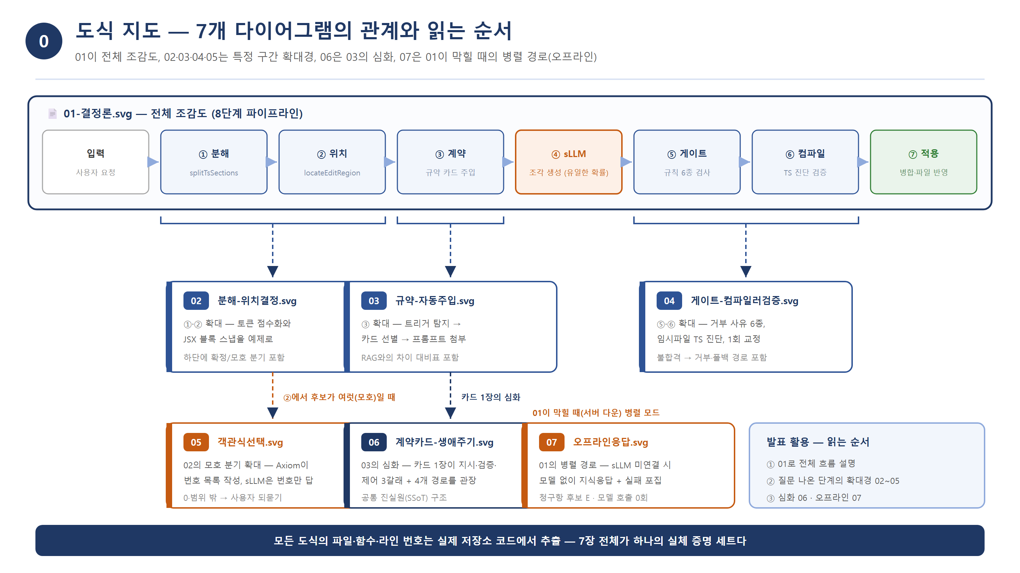

Slide 17
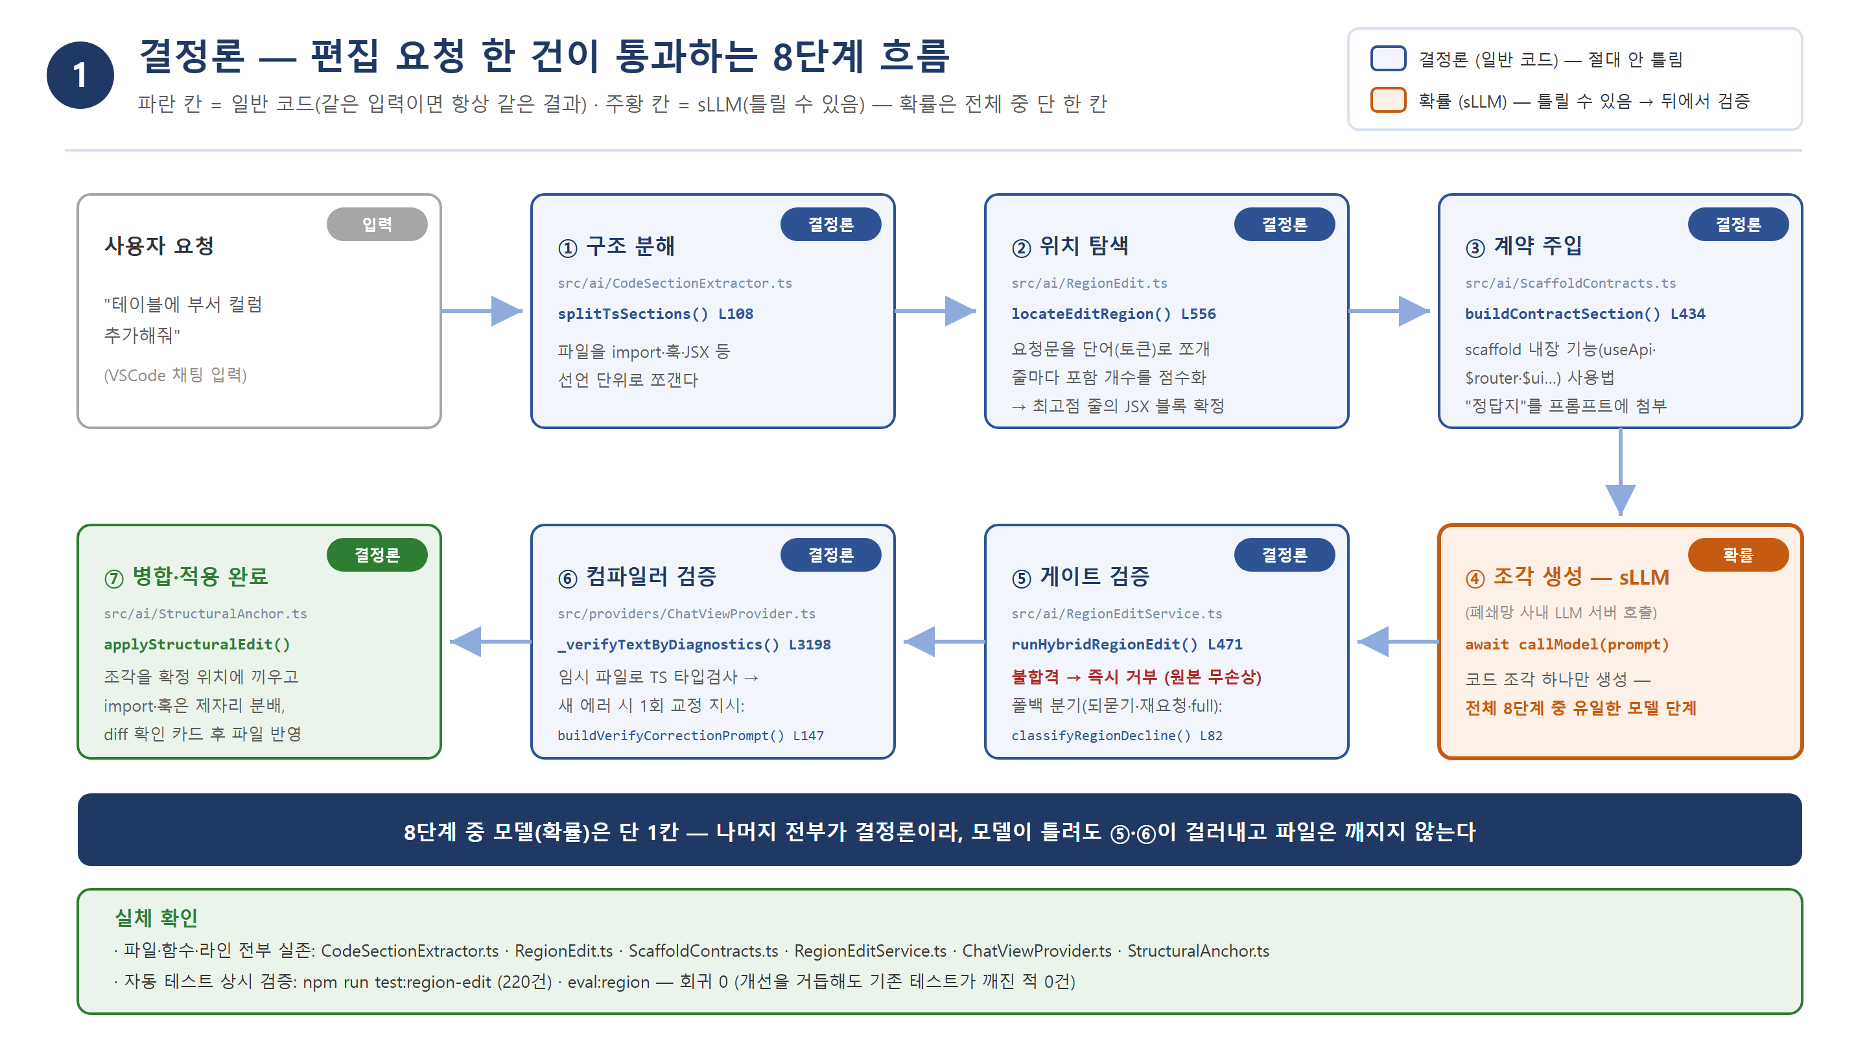

Slide 18
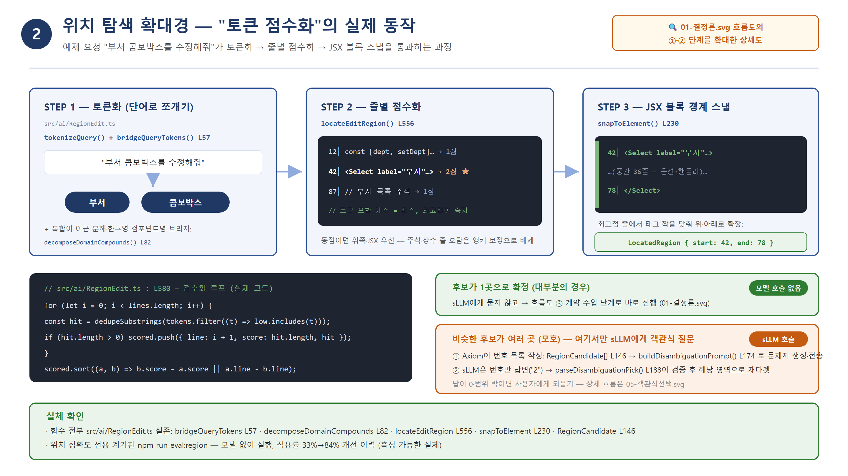

Slide 19
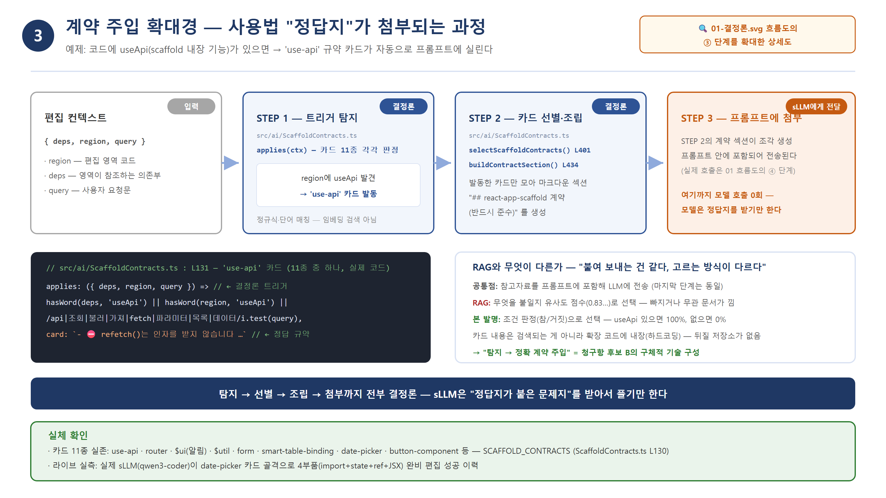

Slide 20
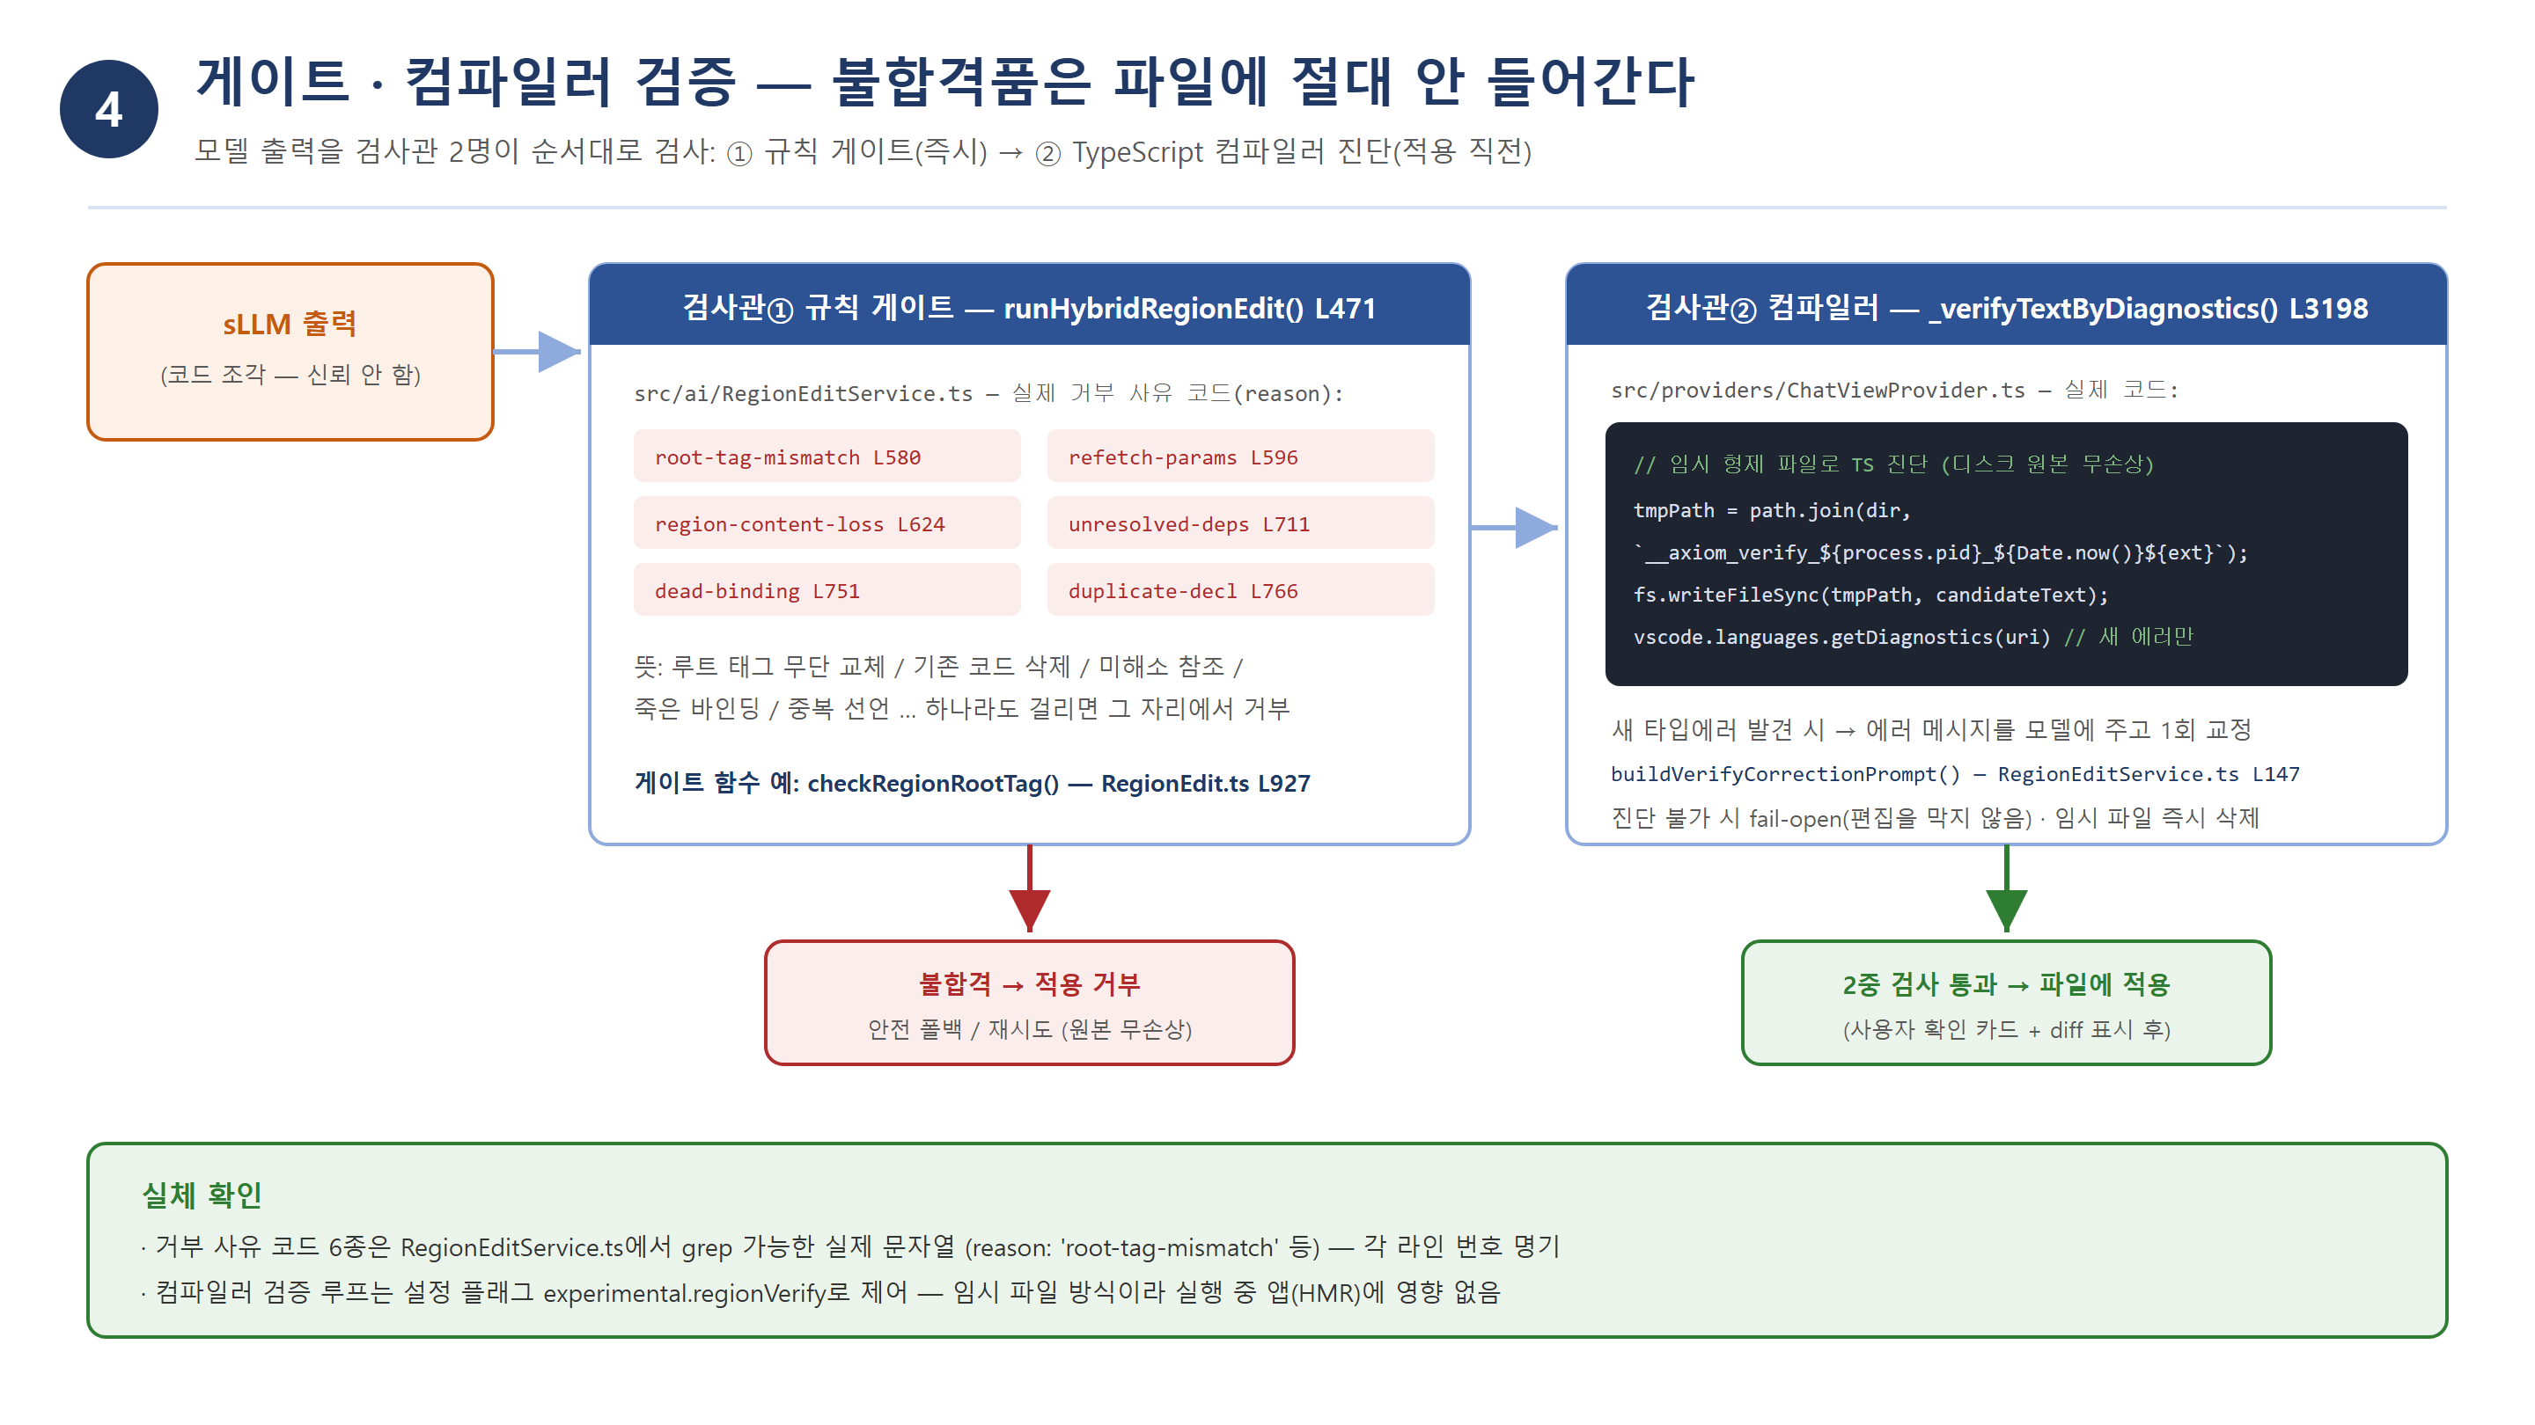

Slide 21
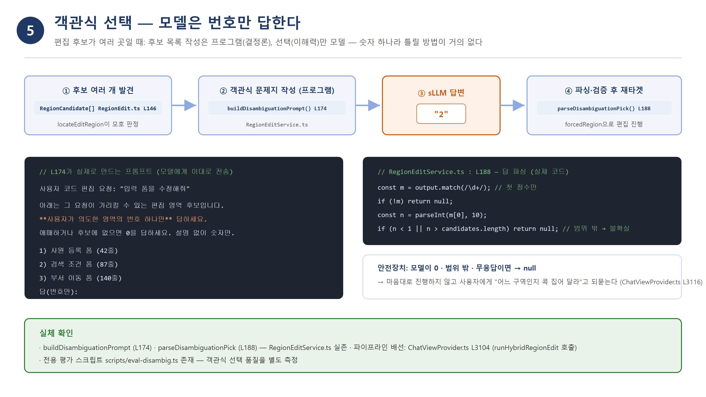

Slide 22
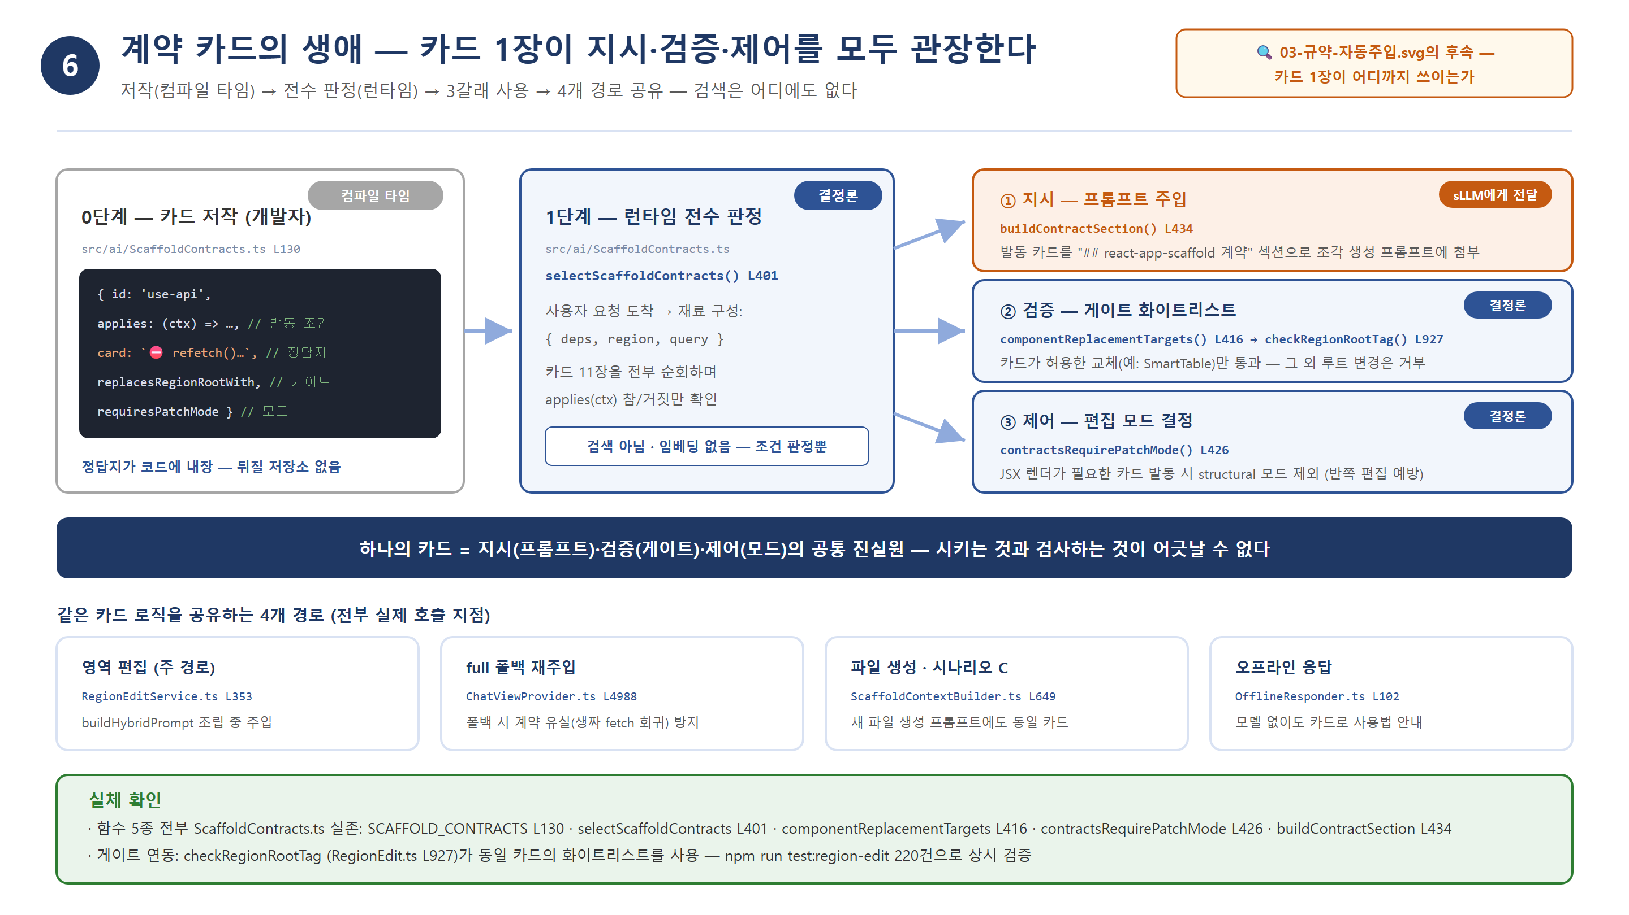

Slide 23
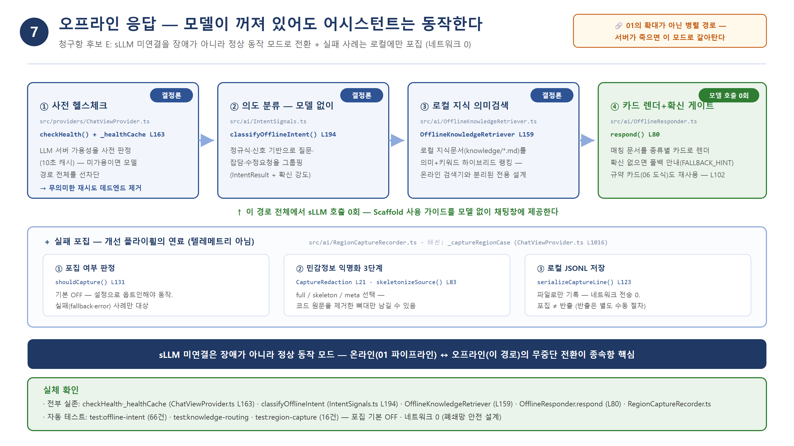

Slide 24
15
특허가 될 수 있을까 — 아는 것과 모르는 것
스스로 유리하다고 보는 점과, 변리사님 판단이 필요한 점을 나누어 보았습니다
유리해 보이는 점
말뿐인 아이디어가 아닙니다
고치는 위치 결정 → 매뉴얼 첨부 → 검사, 구체적인 처리 단계로 되어 있습니다
실제로 돌아가는 제품입니다
산업상 이용 가능성은 실물로 증명됩니다
근거 자료가 준비되어 있습니다
전 기능 구현 · 자동 테스트 · 도식 — 실시예로 바로 사용 가능합니다
판단이 필요한 점 (오늘의 핵심 질문)
신규성 — 세상에 없던 것인가?
정식 선행기술조사를 거쳐야만 알 수 있습니다
진보성 — 전문가가 쉽게 못 만드는 수준인가?
등록을 가르는 진짜 관문이라고 알고 있습니다
그래서 오늘 상담을 요청드렸습니다
이 판단은 변리사님만 하실 수 있습니다
Axiom AI 특허 상담 자료 · 24

Slide 25
16
출원 방향은 이렇게 생각하고 있습니다
중심 하나에, 보조 장치들을 겹겹이 붙이는 구조입니다
중심 청구항 = Ⓐ + Ⓑ
"프로그램이 고칠 곳을 정하고(Ⓐ), 정답 매뉴얼을 자동으로 쥐여주어(Ⓑ), 작은 AI로도 안전한 코드 편집을 보장하는 방법"
보조 ① Ⓒ 객관식 선택
AI의 자유 서술을 배제
보조 ② Ⓓ 컴파일러 검사
불합격품 반영 차단
보조 ③ Ⓔ 오프라인 동작
AI 없이도 응답 · 반출 0
명세서에서 일관되게 강조할 것 "큰 AI 없이 · 폐쇄망에서 · 작은 AI로" — 이 조건의 조합이 기존 도구들과 갈라지는 지점입니다
Axiom AI 특허 상담 자료 · 25

Slide 26
17
걱정되는 점도 미리 말씀드립니다
감추지 않고 먼저 꺼내 놓고, 대응 방법을 여쭙겠습니다
부품들은 이미 알려진 기술입니다
AI 코드 수정 · 문서 검색 각각은 공지 기술 — "조합의 구체적 방식"으로 새로움을 인정받아야 합니다
1
공개 이력을 점검해야 합니다
코드 저장소 · 발표 · 배포 이력이 신규성에 영향을 줄 수 있어, 출원 전 전수 점검이 필요합니다
2
누구 이름으로 낼지 정해야 합니다
개발자 1인의 발명 — 개인 출원과 회사(직무발명) 출원 중 어느 쪽이 맞는지 조언이 필요합니다
3
Axiom AI 특허 상담 자료 · 26

Slide 27
18
여쭤보고 싶은 것, 다섯 가지입니다
오늘 이 다섯 가지에 답을 얻으면 성공이라고 생각하고 왔습니다
선행기술조사 — 범위 · 기간 · 비용은 어떻게 되나요?
Q1
공개 이력이 있었다면 — 구제 방법(공지예외 12개월)을 적용할 수 있나요?
Q2
청구항 — 처리 단계를 어디까지 구체적으로 써야 하나요?
Q3
해외 출원(PCT) — 함께 준비할 필요가 있을까요?
Q4
일정 — 출원까지의 절차와 저희가 준비할 서류는 무엇인가요?
Q5
Axiom AI 특허 상담 자료 · 27

Slide 28
19
참고 — 기본 정보 정리
상담에 필요한 사실관계입니다 (✔ 확정 · ⚠ 오늘 함께 확인 필요)
발명의 명칭 (가칭) 결정론적 구조 분해와 계약 주입을 이용한 로컬 소형 LLM 기반 코드 편집 방법 및 시스템
발명자 / 출원인 개발자 1인 — 직무발명 해당 여부와 개인/법인 출원 방향 상담 필요
실시 상태 구현 완료 — 실제 동작하는 VSCode 확장 · 자동 테스트 220건 이상 · 사내 AI 검증 이력
공개 이력 출원 전 전수 점검 필요 — 저장소 공개 여부 · 사내외 발표 · 배포 이력
희망 범위 · 일정 국내 출원 우선, 해외는 상담 결과에 따라 — 일정 제약 없음
Axiom AI 특허 상담 자료 · 28

Slide 29
20
오늘 이후의 순서
오늘 방향이 확인되면, 바로 다음 걸음을 옮기고 싶습니다
1
방향 확인 (오늘)
중심 청구항 Ⓐ+Ⓑ의 타당성
→
2
기술 요지서 작성
소스 코드 · 도식을 근거로
→
3
선행기술조사
청구 범위 설계와 병행
→
4
출원
필요 시 공지예외 주장 병행
자신 있는 점 오늘 말씀드린 모든 내용은 실제 코드와 도식으로 즉시 뒷받침할 수 있습니다
감사합니다
Axiom AI 특허 상담 자료 · 29

